Slide 1
Nano

Slide 2
Nano
Nano est un éditeur de texte très simple sans fioriture
il a été conçu pour les système Unix(OS qui sont à l'origine de mac ou linux comme ms-dos pour windows)
La première version de nano s'appeller TIP créer par Chris Allegretta en 1999

Slide 3
Nano
Les commandes nano sont très simples comparés a vim ou Emacs, toutes ses commandes sont en visuel en bas de l’éditeur.
Exemple ^O le ^ signifie Ctrl, donc cette commande Ctrl O permet d’enregistrer votre travail

Slide 4
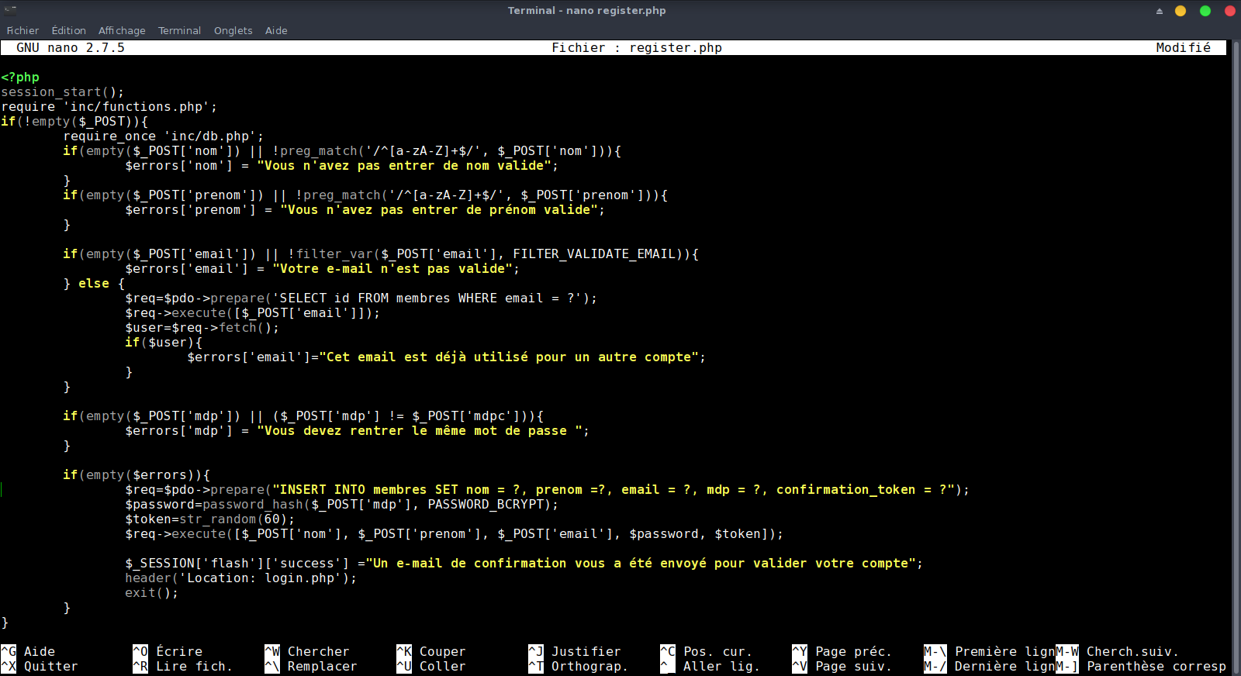
Nano

